Slide 1
1 / 29
מצגת הנהלה
2025 מול 2026
מחצית שניה | תחילת ביטוח | גורן צבי
לבב סוכנות לביטוח

Slide 2
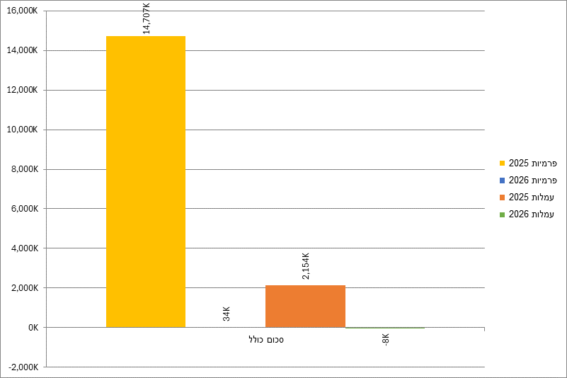
2 / 29
סה"כ פרמיות ועמלות - 2025 מול 2026
מחצית שניה | תחילת ביטוח | גורן צבי

Slide 3
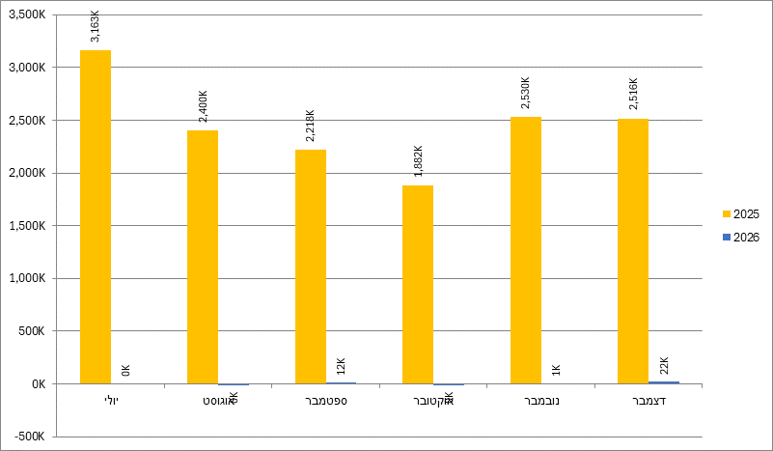
3 / 29
פרמיות לפי חודשים - 2025 מול 2026
מחצית שניה | תחילת ביטוח | גורן צבי

Slide 4
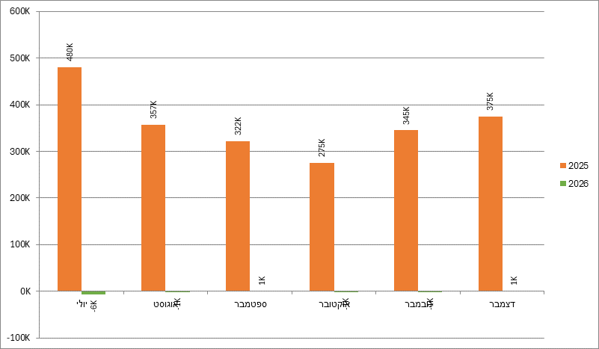
4 / 29
עמלות לפי חודשים - 2025 מול 2026
מחצית שניה | תחילת ביטוח | גורן צבי

Slide 5
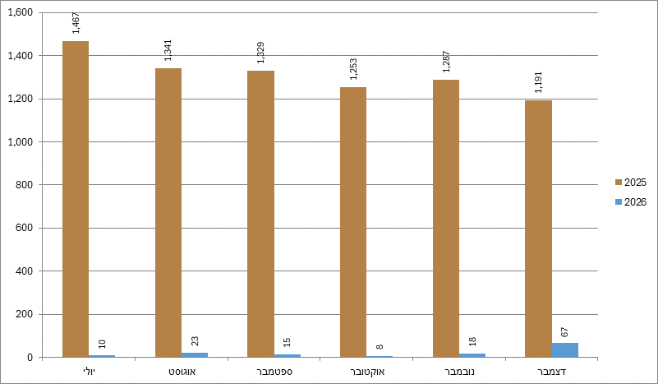
5 / 29
מסמכים לפי חודשים - 2025 מול 2026
מחצית שניה | תחילת ביטוח | גורן צבי

Slide 6
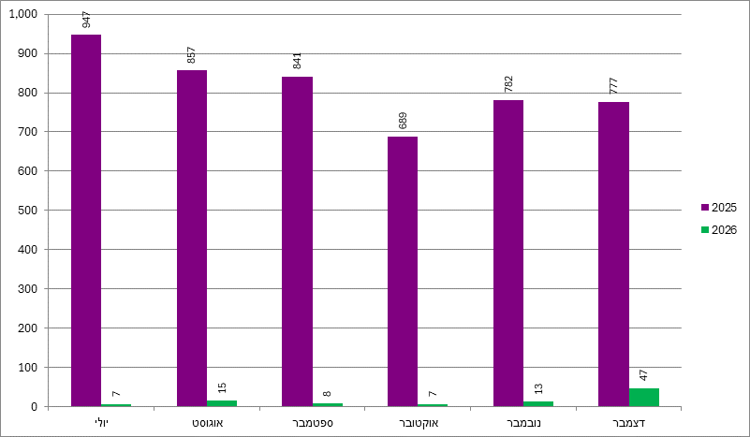
6 / 29
מבוטחים לפי חודשים - 2025 מול 2026
מחצית שניה | תחילת ביטוח | גורן צבי

Slide 7
חודשים - טבלת נתונים
7 / 29
מחצית שניה | תחילת ביטוח | גורן צבי
 | פרמיות |  |  | מסמכים |  |  | מבוטחים |  |  | עמלות
 | 2025 | 2026 | שינוי | 2025 | 2026 | שינוי | 2025 | 2026 | שינוי | 2025 | 2026 | שינוי
יולי | 3,162,628 | 375 | -100.0% | 1,467 | 10 | -99.3% | 947 | 7 | -99.3% | 480,327 | -6,492 | -101.4%
אוגוסט | 2,399,507 | -224 | -100.0% | 1,341 | 23 | -98.3% | 857 | 15 | -98.2% | 357,153 | -1,352 | -100.4%
ספטמבר | 2,217,930 | 11,868 | -99.5% | 1,329 | 15 | -98.9% | 841 | 8 | -99.0% | 321,548 | 842 | -99.7%
אוקטובר | 1,881,696 | -389 | -100.0% | 1,253 | 8 | -99.4% | 689 | 7 | -99.0% | 275,361 | -1,287 | -100.5%
נובמבר | 2,529,942 | 755 | -100.0% | 1,287 | 18 | -98.6% | 782 | 13 | -98.3% | 345,128 | -690 | -100.2%
דצמבר | 2,515,707 | 21,889 | -99.1% | 1,191 | 67 | -94.4% | 777 | 47 | -94.0% | 374,651 | 937 | -99.7%
סכום הכל | 14,707,411 | 34,275 | -99.8% | 7,868 | 141 | -98.2% | 3,175 | 94 | -97.0% | 2,154,168 | -8,042 | -100.4%

Slide 8
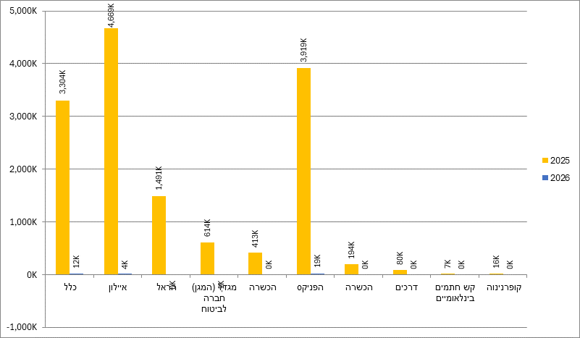
8 / 29
פרמיות לפי חברות - 2025 מול 2026
מחצית שניה | תחילת ביטוח | גורן צבי

Slide 9
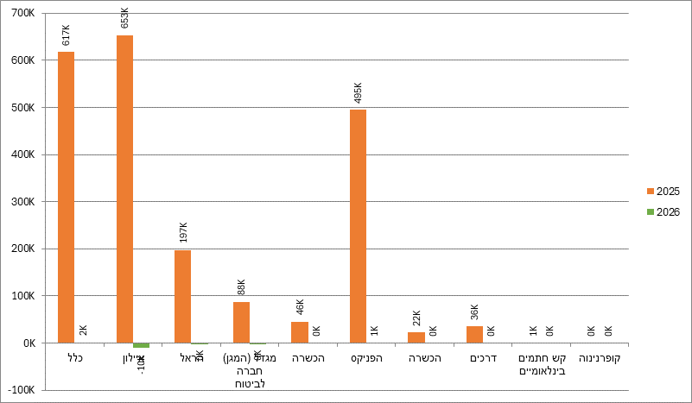
9 / 29
עמלות לפי חברות - 2025 מול 2026
מחצית שניה | תחילת ביטוח | גורן צבי

Slide 10
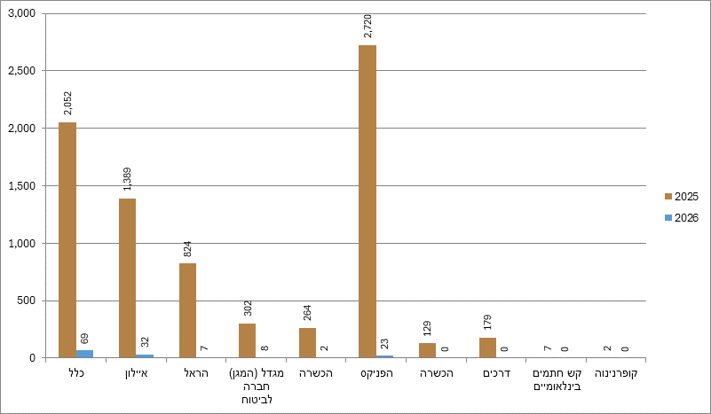
10 / 29
מסמכים לפי חברות - 2025 מול 2026
מחצית שניה | תחילת ביטוח | גורן צבי

Slide 11
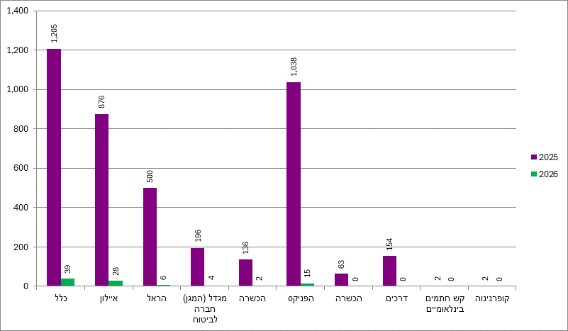
11 / 29
מבוטחים לפי חברות - 2025 מול 2026
מחצית שניה | תחילת ביטוח | גורן צבי

Slide 12
חברות - טבלת נתונים
12 / 29
מחצית שניה | תחילת ביטוח | גורן צבי
 | פרמיות |  |  | מסמכים |  |  | מבוטחים |  |  | עמלות
 | 2025 | 2026 | שינוי | 2025 | 2026 | שינוי | 2025 | 2026 | שינוי | 2025 | 2026 | שינוי
כלל | 3,304,436 | 12,295 | -99.6% | 2,052 | 69 | -96.6% | 1,205 | 39 | -96.8% | 617,114 | 1,679 | -99.7%
איילון | 4,668,921 | 3,735 | -99.9% | 1,389 | 32 | -97.7% | 876 | 28 | -96.8% | 652,665 | -10,408 | -101.6%
הראל | 1,490,550 | -174 | -100.0% | 824 | 7 | -99.2% | 500 | 6 | -98.8% | 197,399 | -16 | -100.0%
מגדל (המגן) חברה לביטוח | 614,254 | -664 | -100.1% | 302 | 8 | -97.4% | 196 | 4 | -98.0% | 87,936 | -72 | -100.1%
הכשרה | 413,114 | 0 | -100.0% | 264 | 2 | -99.2% | 136 | 2 | -98.5% | 45,593 | 0 | -100.0%
הפניקס | 3,918,761 | 19,083 | -99.5% | 2,720 | 23 | -99.2% | 1,038 | 15 | -98.6% | 494,973 | 775 | -99.8%
הכשרה | 193,845 | 0 | -100.0% | 129 | 0 | -100.0% | 63 | 0 | -100.0% | 22,427 | 0 | -100.0%
דרכים | 80,452 | 0 | -100.0% | 179 | 0 | -100.0% | 154 | 0 | -100.0% | 35,520 | 0 | -100.0%
קש חתמים בינלאומיים | 7,438 | 0 | -100.0% | 7 | 0 | -100.0% | 2 | 0 | -100.0% | 541 | 0 | -100.0%
קופרנינוה | 15,640 | 0 | -100.0% | 2 | 0 | -100.0% | 2 | 0 | -100.0% | 0 | 0 | -
סכום הכל | 14,707,411 | 34,275 | -99.8% | 7,868 | 141 | -98.2% | 3,175 | 94 | -97.0% | 2,154,168 | -8,042 | -100.4%

Slide 13
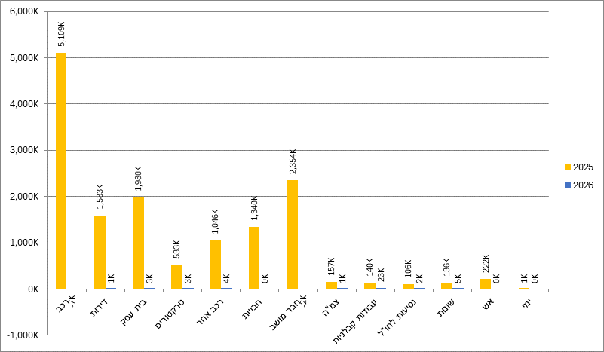
13 / 29
פרמיות לפי ענף מרכז - 2025 מול 2026
מחצית שניה | תחילת ביטוח | גורן צבי

Slide 14
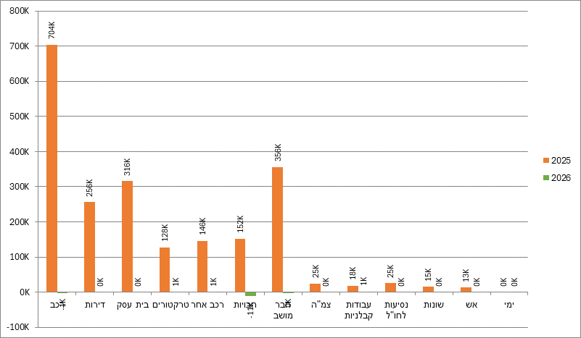
14 / 29
עמלות לפי ענף מרכז - 2025 מול 2026
מחצית שניה | תחילת ביטוח | גורן צבי

Slide 15
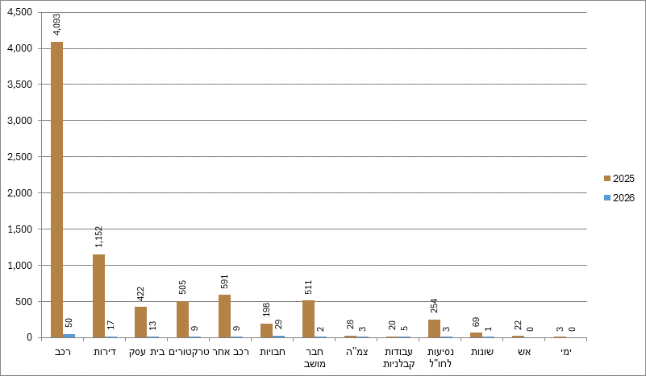
15 / 29
מסמכים לפי ענף מרכז - 2025 מול 2026
מחצית שניה | תחילת ביטוח | גורן צבי

Slide 16
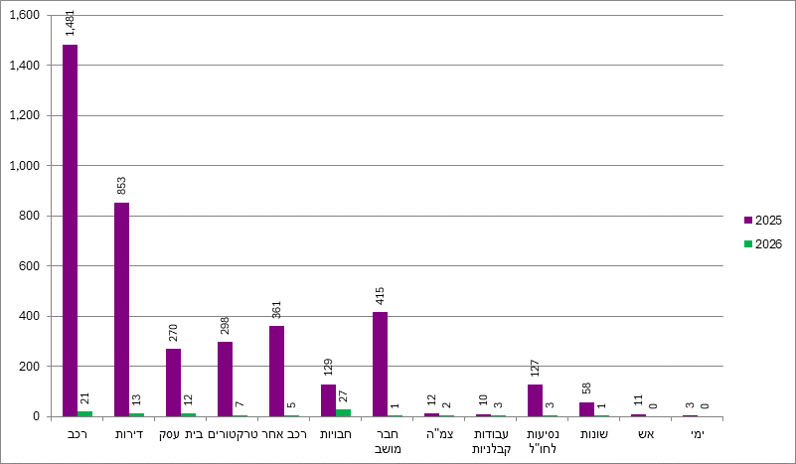
16 / 29
מבוטחים לפי ענף מרכז - 2025 מול 2026
מחצית שניה | תחילת ביטוח | גורן צבי

Slide 17
ענף מרכז - טבלת נתונים
17 / 29
מחצית שניה | תחילת ביטוח | גורן צבי
 | פרמיות |  |  | מסמכים |  |  | מבוטחים |  |  | עמלות
 | 2025 | 2026 | שינוי | 2025 | 2026 | שינוי | 2025 | 2026 | שינוי | 2025 | 2026 | שינוי
רכב | 5,108,727 | -6,671 | -100.1% | 4,093 | 50 | -98.8% | 1,481 | 21 | -98.6% | 703,623 | -1,065 | -100.2%
דירות | 1,582,844 | 1,251 | -99.9% | 1,152 | 17 | -98.5% | 853 | 13 | -98.5% | 256,212 | 310 | -99.9%
בית עסק | 1,979,806 | 2,612 | -99.9% | 422 | 13 | -96.9% | 270 | 12 | -95.6% | 315,927 | 192 | -99.9%
טרקטורים | 532,856 | 3,417 | -99.4% | 505 | 9 | -98.2% | 298 | 7 | -97.7% | 127,544 | 817 | -99.4%
רכב אחר | 1,046,113 | 4,104 | -99.6% | 591 | 9 | -98.5% | 361 | 5 | -98.6% | 146,347 | 729 | -99.5%
חבויות | 1,339,763 | 0 | -100.0% | 198 | 29 | -85.4% | 129 | 27 | -79.1% | 152,418 | -11,021 | -107.2%
חבר מושב | 2,354,009 | -1,652 | -100.1% | 511 | 2 | -99.6% | 415 | 1 | -99.8% | 355,940 | -176 | -100.0%
צמ"ה | 157,406 | 1,226 | -99.2% | 28 | 3 | -89.3% | 12 | 2 | -83.3% | 24,614 | 167 | -99.3%
עבודות קבלניות | 140,346 | 23,309 | -83.4% | 20 | 5 | -75.0% | 10 | 3 | -70.0% | 17,629 | 1,354 | -92.3%
נסיעות לחו"ל | 105,766 | 1,999 | -98.1% | 254 | 3 | -98.8% | 127 | 3 | -97.6% | 25,339 | 498 | -98.0%
שונות | 136,234 | 4,680 | -96.6% | 69 | 1 | -98.6% | 58 | 1 | -98.3% | 15,348 | 153 | -99.0%
אש | 222,341 | 0 | -100.0% | 22 | 0 | -100.0% | 11 | 0 | -100.0% | 13,017 | 0 | -100.0%
ימי | 1,200 | 0 | -100.0% | 3 | 0 | -100.0% | 3 | 0 | -100.0% | 211 | 0 | -100.0%
סכום הכל | 14,707,411 | 34,275 | -99.8% | 7,868 | 141 | -98.2% | 3,175 | 94 | -97.0% | 2,154,168 | -8,042 | -100.4%

Slide 18
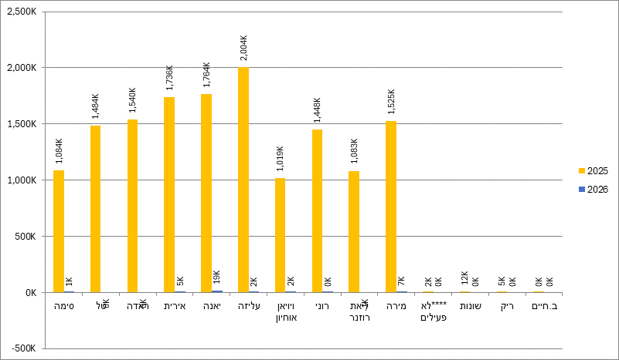
18 / 29
פרמיות לפי טלריות - 2025 מול 2026
מחצית שניה | תחילת ביטוח | גורן צבי

Slide 19
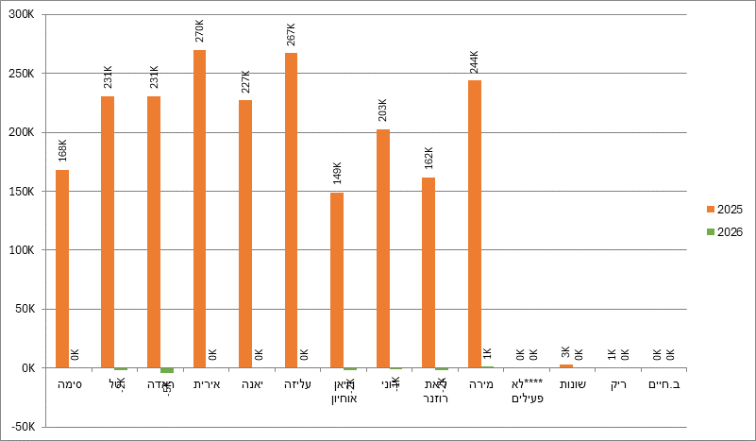
19 / 29
עמלות לפי טלריות - 2025 מול 2026
מחצית שניה | תחילת ביטוח | גורן צבי

Slide 20
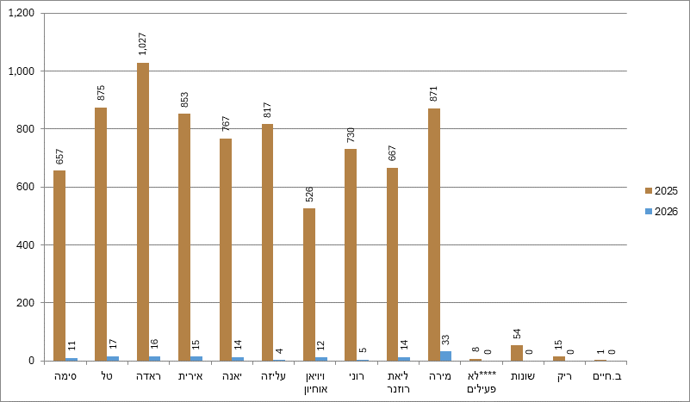
20 / 29
מסמכים לפי טלריות - 2025 מול 2026
מחצית שניה | תחילת ביטוח | גורן צבי

Slide 21
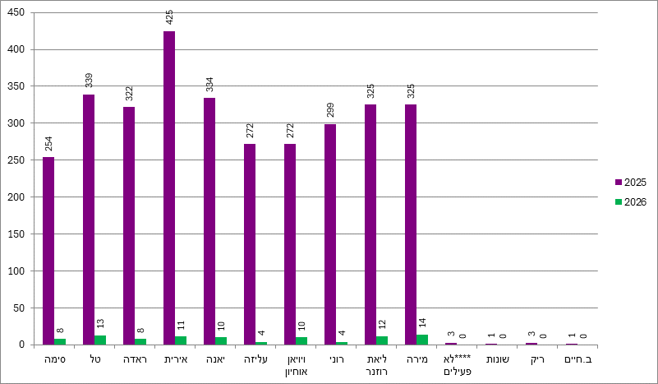
21 / 29
מבוטחים לפי טלריות - 2025 מול 2026
מחצית שניה | תחילת ביטוח | גורן צבי

Slide 22
טלריות - טבלת נתונים
22 / 29
מחצית שניה | תחילת ביטוח | גורן צבי
 | פרמיות |  |  | מסמכים |  |  | מבוטחים |  |  | עמלות
 | 2025 | 2026 | שינוי | 2025 | 2026 | שינוי | 2025 | 2026 | שינוי | 2025 | 2026 | שינוי
סימה | 1,084,142 | 960 | -99.9% | 657 | 11 | -98.3% | 254 | 8 | -96.9% | 168,200 | 14 | -100.0%
טל | 1,484,080 | -177 | -100.0% | 875 | 17 | -98.1% | 339 | 13 | -96.2% | 230,753 | -1,647 | -100.7%
ראדה | 1,539,865 | -208 | -100.0% | 1,027 | 16 | -98.4% | 322 | 8 | -97.5% | 230,502 | -4,565 | -102.0%
אירית | 1,736,279 | 4,574 | -99.7% | 853 | 15 | -98.2% | 425 | 11 | -97.4% | 269,657 | 178 | -99.9%
יאנה | 1,764,327 | 18,958 | -98.9% | 767 | 14 | -98.2% | 334 | 10 | -97.0% | 227,108 | 300 | -99.9%
עליזה | 2,004,046 | 1,769 | -99.9% | 817 | 4 | -99.5% | 272 | 4 | -98.5% | 267,082 | 412 | -99.8%
ויויאן אוחיון | 1,018,712 | 2,466 | -99.8% | 526 | 12 | -97.7% | 272 | 10 | -96.3% | 148,762 | -1,715 | -101.2%
רוני | 1,448,380 | 401 | -100.0% | 730 | 5 | -99.3% | 299 | 4 | -98.7% | 202,540 | -504 | -100.2%
ליאת רוזנר | 1,083,030 | -1,021 | -100.1% | 667 | 14 | -97.9% | 325 | 12 | -96.3% | 161,635 | -1,669 | -101.0%
מירה | 1,525,208 | 6,553 | -99.6% | 871 | 33 | -96.2% | 325 | 14 | -95.7% | 243,881 | 1,154 | -99.5%
****לא פעילים | 1,713 | 0 | -100.0% | 8 | 0 | -100.0% | 3 | 0 | -100.0% | 430 | 0 | -100.0%
שונות | 11,906 | 0 | -100.0% | 54 | 0 | -100.0% | 1 | 0 | -100.0% | 2,974 | 0 | -100.0%
ריק | 5,417 | 0 | -100.0% | 15 | 0 | -100.0% | 3 | 0 | -100.0% | 568 | 0 | -100.0%
ב.חיים | 304 | 0 | -100.0% | 1 | 0 | -100.0% | 1 | 0 | -100.0% | 77 | 0 | -100.0%
סכום הכל | 14,707,411 | 34,275 | -99.8% | 7,868 | 141 | -98.2% | 3,175 | 94 | -97.0% | 2,154,168 | -8,042 | -100.4%

Slide 23
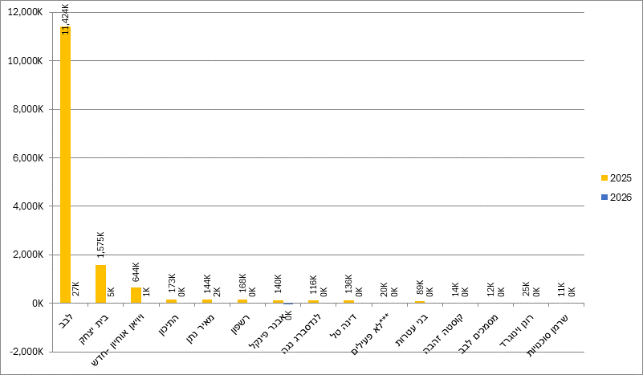
23 / 29
פרמיות לפי סוכנים - 2025 מול 2026
מחצית שניה | תחילת ביטוח | גורן צבי

Slide 24
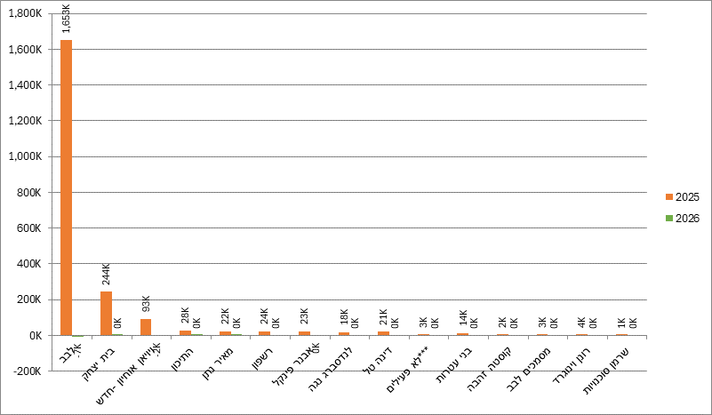
24 / 29
עמלות לפי סוכנים - 2025 מול 2026
מחצית שניה | תחילת ביטוח | גורן צבי

Slide 25
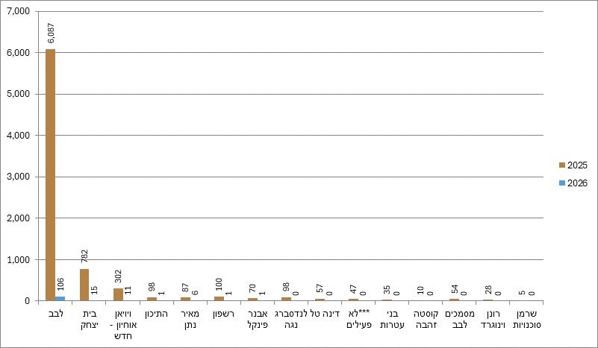
25 / 29
מסמכים לפי סוכנים - 2025 מול 2026
מחצית שניה | תחילת ביטוח | גורן צבי

Slide 26
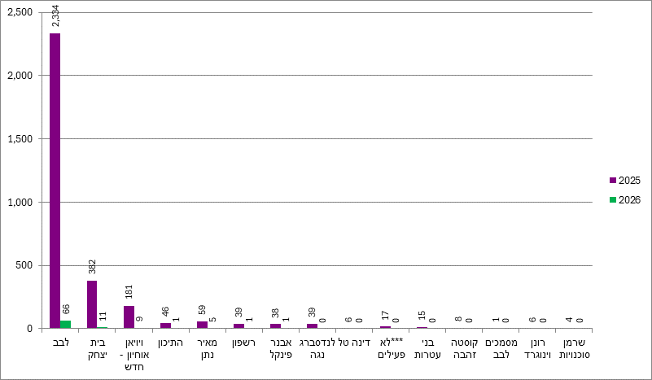
26 / 29
מבוטחים לפי סוכנים - 2025 מול 2026
מחצית שניה | תחילת ביטוח | גורן צבי

Slide 27
סוכנים - טבלת נתונים
27 / 29
מחצית שניה | תחילת ביטוח | גורן צבי
 | פרמיות |  |  | מסמכים |  |  | מבוטחים |  |  | עמלות
 | 2025 | 2026 | שינוי | 2025 | 2026 | שינוי | 2025 | 2026 | שינוי | 2025 | 2026 | שינוי
לבב | 11,423,681 | 26,942 | -99.8% | 6,087 | 106 | -98.3% | 2,334 | 66 | -97.2% | 1,652,531 | -6,731 | -100.4%
בית יצחק | 1,574,852 | 4,574 | -99.7% | 782 | 15 | -98.1% | 382 | 11 | -97.1% | 244,270 | 178 | -99.9%
ויויאן אוחיון -חדש | 644,121 | 785 | -99.9% | 302 | 11 | -96.4% | 181 | 9 | -95.0% | 92,740 | -1,934 | -102.1%
התיכון | 173,008 | 403 | -99.8% | 98 | 1 | -99.0% | 46 | 1 | -97.8% | 27,906 | 97 | -99.7%
מאיר נתן | 144,025 | 1,597 | -98.9% | 87 | 6 | -93.1% | 59 | 5 | -91.5% | 21,611 | 352 | -98.4%
רשפון | 168,080 | 0 | -100.0% | 100 | 1 | -99.0% | 39 | 1 | -97.4% | 24,331 | 0 | -100.0%
אבנר פינקל | 140,068 | -26 | -100.0% | 70 | 1 | -98.6% | 38 | 1 | -97.4% | 23,234 | -4 | -100.0%
לנדסברג נגה | 115,575 | 0 | -100.0% | 98 | 0 | -100.0% | 39 | 0 | -100.0% | 17,729 | 0 | -100.0%
דינה טל | 135,642 | 0 | -100.0% | 57 | 0 | -100.0% | 6 | 0 | -100.0% | 20,693 | 0 | -100.0%
***לא פעילים | 20,270 | 0 | -100.0% | 47 | 0 | -100.0% | 17 | 0 | -100.0% | 2,766 | 0 | -100.0%
בני עטרות | 88,983 | 0 | -100.0% | 35 | 0 | -100.0% | 15 | 0 | -100.0% | 13,687 | 0 | -100.0%
קוסטה זהבה | 13,755 | 0 | -100.0% | 10 | 0 | -100.0% | 8 | 0 | -100.0% | 2,078 | 0 | -100.0%
מסמכים לבב | 11,906 | 0 | -100.0% | 54 | 0 | -100.0% | 1 | 0 | -100.0% | 2,974 | 0 | -100.0%
רונן וינוגרד | 25,226 | 0 | -100.0% | 28 | 0 | -100.0% | 6 | 0 | -100.0% | 3,895 | 0 | -100.0%
שרמן סוכנויות | 10,746 | 0 | -100.0% | 5 | 0 | -100.0% | 4 | 0 | -100.0% | 1,291 | 0 | -100.0%
ז'קלין | 3,650 | 0 | -100.0% | 1 | 0 | -100.0% | 1 | 0 | -100.0% | 454 | 0 | -100.0%
מני קדוש | 10,044 | 0 | -100.0% | 6 | 0 | -100.0% | 6 | 0 | -100.0% | 1,529 | 0 | -100.0%
חן סדרס | 3,780 | 0 | -100.0% | 1 | 0 | -100.0% | 1 | 0 | -100.0% | 449 | 0 | -100.0%
סכום הכל | 14,707,411 | 34,275 | -99.8% | 7,868 | 141 | -98.2% | 3,175 | 94 | -97.0% | 2,154,168 | -8,042 | -100.4%

Slide 28
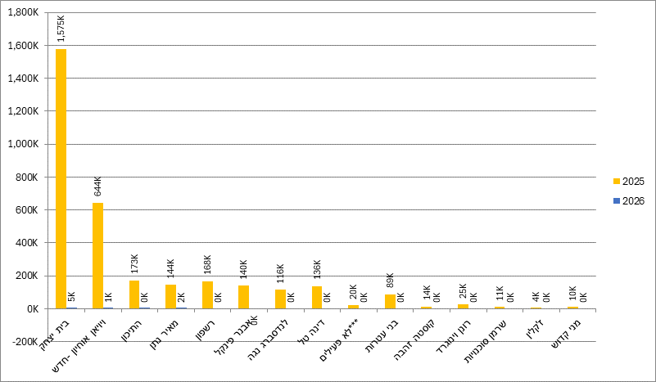
28 / 29
פרמיות לפי סוכנים ללא לבב - 2025 מול 2026
מחצית שניה | תחילת ביטוח | גורן צבי

Slide 29
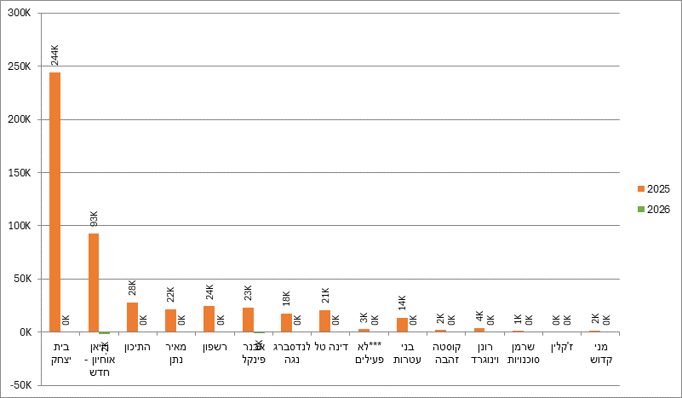
29 / 29
עמלות לפי סוכנים ללא לבב - 2025 מול 2026
מחצית שניה | תחילת ביטוח | גורן צבי

